Slide 1
Calificación
Puntuar al alumnado

Slide 2
Posibilidades de Calificación en Moodle
Admite notas numéricas
Admite valoración por letras (A,B,C,D,…)
Admite valoración por escala (Muy flojo, flojo, correcto, excelente,…)
Admite valoración por Rúbricas
Admite valoración por Guías de Evaluación

Slide 3
¿Cuándo hay que pensar en la calificación?
Lo ideal es antes de realizar tareas
Aunque... se puede calibrar más tarde
Es problemático si ya se han corregido tareas

Slide 4
Posibilidades de Calificación en Moodle
Es posible calificar por categorías e indicar lo que pesa cada categoría en el total de la nota
Es posible realizar subcategorías
Es posible indicar pesos diferentes a cada actividad y a cada categoría

Slide 5
Posibilidades de Calificación en Moodle
Es posible indicar cálculos avanzados
Es posible indicar qué hacemos con los trabajos no entregados
Es posible indicar si queremos descartar las notas más bajas
O si queremos quedarnos solo con las más altas
…

Slide 6
Ver las calificaciones
El profesor verá las calificaciones de todo el alumnado
Los alumnos ven solo sus calificaciones
Podemos prohibir que los alumnos vean las calificaciones (al crear el curso en el apartado “Apariencia”
Proceso:
Ir al curso
Hacer click en calificaciones

Slide 7
Categorías de calificación
Permite agrupar las notas, dando diferente peso a cada categoría
Cada vez que lancemos una actividad podremos indicar a qué categoría pertenece

Slide 8
Cálculos de nota por categoría
Las notas que ponemos van de un rango a otro (normalmente de 0 a 100)
Los rangos pueden variar
Además podemos poner pesos

Slide 9
Cálculos de nota por categoría. Media
La media solo cuenta el porcentaje obtenido en la nota y calcula la media de las notas
No tiene en cuenta el peso

Slide 10
Cálculos de nota por categoría. Media ponderada
Cuenta el porcentaje obtenido en la nota
Aplica a cada nota el peso sobre el total
Calcula la media una vez aplicados los pesos

Slide 11
Cálculos de nota por categoría. Media ponderada simple
Cuenta el porcentaje obtenido en la nota
No tiene en cuenta los pesos
Como peso de cada nota, usa la nota máxima posible

Slide 12
Cálculos de nota por categoría. Otras opciones disponibles
Moda. Valores más habituales
Mediana. Media tomando el centro de toda la distribución de notas

Slide 13
Categorías de calificación. Opciones de administrador
Los administradores tienen opciones que los profesores no poseen
para acceder a ellas: “Administración del sitio”->Calificación->Ajustes de Categoría

Slide 14
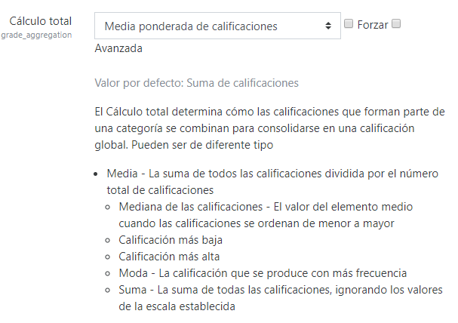
Categorías de calificación. Opciones de administrador. Cálculo total
Permite elegir la forma en la que se calcula la nota final
Por defecto usa una suma (solemos preferir media)

Slide 15
Establecer categorías
Desde Calificaciones-Configuración
Al final podemos añadir categorías
Podemos editar las existentes

Slide 16
Añadir estrategias de cálculo
En la misma ruta para administradores: “Administración del sitio”->Calificación->Ajustes de Categoría
En el apartado tipos de estrategias de cálculo, podemos añadir más posibilidades de cálculo

Slide 17
Estrategias de cálculo
Media de calificaciones:
Hace la media de las notas sin considerar pesos
No importa la escala, ejemplo:
Alumno con 70 sobre 100 en la actividad 1
Tiene 8 sobre 10 en la actividad 2
Cálculo=(0,7+0,8)/2=0,75=7,5 sobre 10 (o 75 sobre 100)

Slide 18
Estrategias de cálculo
Media ponderada de calificaciones:
Hace la media de las notas sin considerar pesos
No importa la escala, ejemplo:
Alumno con 70 sobre 100 en la actividad 1 con peso 1
Tiene 8 sobre 10 en la actividad 2 con peso 2
Cálculo=(0,7+2*0,8)/3=0,76667=7,67 sobre 10 (o 76,67 sobre 100)

Slide 19
Estrategias de cálculo
Media ponderada simple de calificaciones:
Usa los valores para considerar que tienen más o menos nota
Sí importa la escala, ejemplo:
Alumno con 70 sobre 100 en la actividad 1 con peso 1
Tiene 8 sobre 10 en la actividad 2 con peso 2
Cálculo=(0,7*100+0,8*10)/110=0,70909=7,10 sobre 10 (o 70,91 sobre 100)

Slide 20
Subir calificaciones manuales

Slide 21
Detalles al subir notas
Tenemos que añadir un ítem manual
Eso se hace desde la configuración de las calificaciones (Calificaciones-Configurar) haciendo clic en el botón “Añadir ítem de calificación”
Basta con darle nombre, peso, escala e indicar en qué categoría valoraremos este ítem

Slide 22
Exportar alumnos
Para facilitar la tarea podemos exportar la lista de alumnos en formato de Excel (o en otros formatos)
Hay que ir a participantes, seleccionar todos y elegir (en la parte inferior) “Con los usuarios seleccionados” -Microsoft Excel

Slide 23
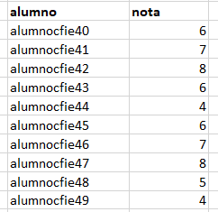
Para importar las notas
Crearemos una hoja de cálculo y la organizaremos para que aparezcan los nombres de usuario de nuestros alumnos (los nombres serán los de Moodle) y la nota en otra columna
Es bueno que ambas columnas tengan encabezado (nombre y nota, por ejemplo)

Slide 24
Para importar las notas
Esos datos se copian
Desde el apartado de Calificaciones vamos a “Importar” y elegimos “Pegar desde hoja de cálculo”
Hacemos clic en “Subir calificaciones”
Comprobamos los datos
En la parte “identificar al usuario por”, se señala la columna con la que asociar los datos del alumno (p.ej. el nombre)
En la parte de “Mapeos de ítems de calificación” podemos asociar las columnas de las notas al ítem deseado

